Slide 1

Ολοήμερο Δημοτικό Σχολείο
Κάτω Κλεινών
Φλώρινας
"Οι μικροί καλλιτέχνες γνωρίζουν
τον Στερίκα Κούλη"

Slide 2
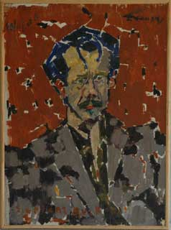
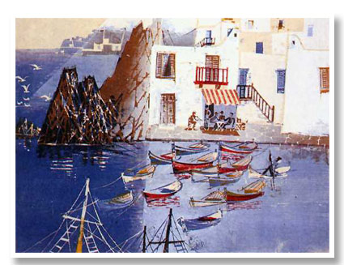
Στερίκας Κούλης
(1921-1995)

Slide 3
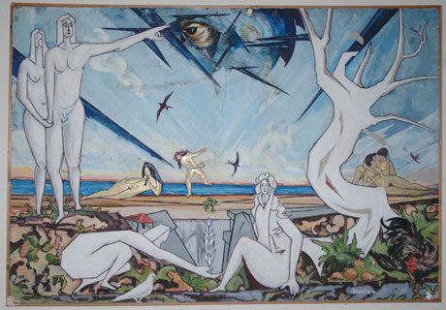
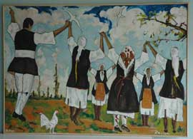
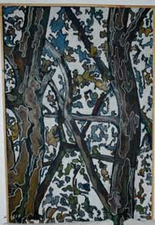
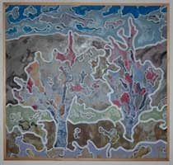
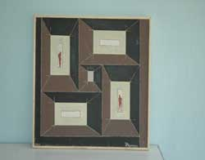
Έργα του Στερίκα Κούλη

Slide 4
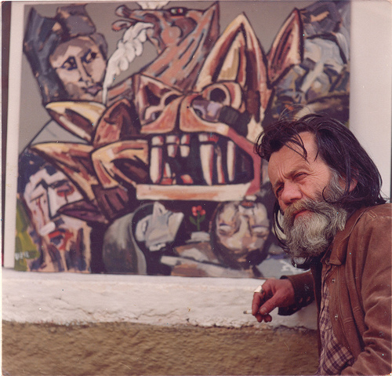
Ο Στερίκας Κούλης και το έργο του
Γεννημένος στην Κορυτσά το 1921, αυτοδίδακτος, χωρίς τυπικά πανεπιστημιακά προσόντα, υπήρξε από τους πιο δραστήριους ζωγράφους στη Φλώρινα και ο βασικότερος συντελεστής μαζί με τον Δημήτρη Καλαμάρα στην ίδρυση της «Στέγης Φιλοτέχνων Φλώρινας» και του Μουσείου Σύγχρονης Τέχνης.
Το 1922 εγκαταστάθηκε με τους γονείς του μόνιμα στη Φλώρινα, όπου ο πατέρας του Αναστάσιος Κούλης διορίστηκε δάσκαλος.
Σπούδασε Φιλοσοφία και Παιδαγωγικά στη Θεσσαλονίκη.
Από το 1941 μέχρι το 1945 συμμετείχε στην Εθνική Αντίσταση εναντίον των στρατευμάτων κατοχής και τιμήθηκε με ειδικό αναμνηστικό μετάλλιο.
Από το 1956 αφοσιώθηκε στην Ζωγραφική. Πήρε μέρος σε τρεις Πανελλήνιες Εκθέσεις του Ζαππείου και έγινε μέλος του Καλλιτεχνικού Επιμελητηρίου Ελλάδος. Παράλληλα ασχολήθηκε με την Ποίηση και το Θέατρο καθώς και την Σκηνογραφία και Σκηνοθεσία.

Slide 5
Το 1977 βραβεύθηκε από τον Σύλλογο Ελλήνων Λογοτεχνών για την προσφορά του στα Γράμματα και τις Τέχνες..
Το 1973 αλλάζει το τεχνοτροπικό του ύφος, όπως και το 1980, με θεματική που θα επικεντρωθεί συχνά στην κοινωνική ευαισθητοποίηση, στα ειρηνιστικά κινήματα.
Πεθαίνει στις 10 Ιουνίου 1995.
Όπως ο ίδιος δήλωσε σε συνέντευξή του στο «7 μέρες Μαγκαζίνο» (Οκτώβρης 1992):
«όπου κι αν είχα γεννηθεί, θα είχα μείνει πάλι στη γενέτειρα μου .Στη Φλώρινα έμεινα, για να μπορώ να είμαι ανεπηρέαστος από το σύγχρονο, αναρχικό, παρηκμασμένο κόσμο, αλλά κυρίως γιατί η Φλώρινα είναι ένας ωραίος τόπος, με χαρακτήρα, με ωραία φθινόπωρα και τρυφερές άνοιξες».

Slide 6
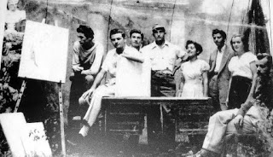
Το καλοκαίρι του 1995 πεθαίνει ο Στερίκας Κούλης. Ένα χρόνο μετά στις
10 Ιουνίου του 1996 γίνεται έκθεση αφιερωμένη στη μνήμη του καλλιτέχνη.
«Η ΠΟΛΙΤΙΚΗ ΕΞΟΥΣΙΑ ΕΙΝΑΙ ΑΠΑΘΗΣ ΜΠΡΟΣΤΑ ΣΤΟ ΕΡΓΟ ΤΗΣ ΤΕΧΝΗΣ » Στέργιος Κούλης Φλωρινιώτης Ζωγράφος Φωτογραφία από εργαστήρι ζωγραφικής στην Δροσοπηγή εν έτος 1952 από το Λεύκωμα «Η Φλώρινα και η περιοχή της» - Νομαρχιακή Αυτοδιοίκηση Φλώρινας 2002

Slide 9
Sterikas Koulis (1921-1995).
A Greek painter lived in Florina, Greece.

Slide 11
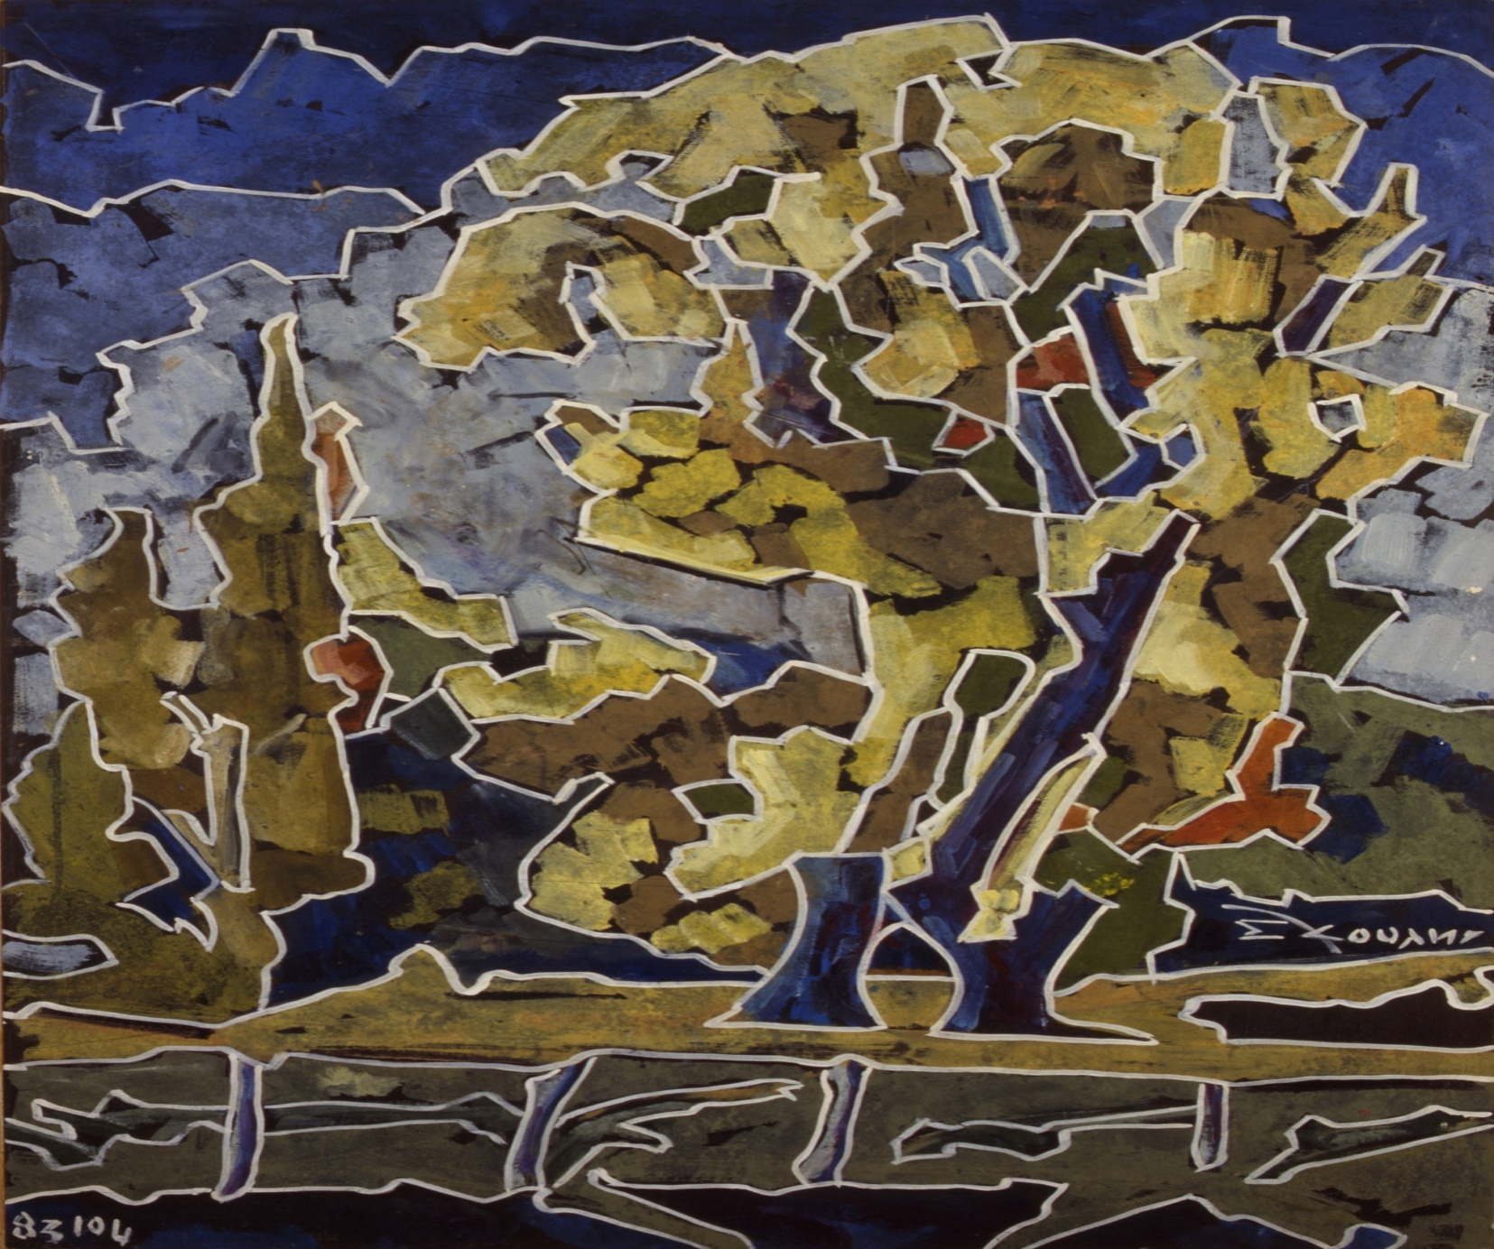

Slide 16
Sterikas Koulis
The painter Stergios Koulis was born in Koritsa of northern Epiros in 1921. In 1922 his family moved to Florina, where his father Anastasios Koulis, was appointed as a teacher. He studied philosophy and pedagogical principles in Thessaloniki. From 1941 until 1945 participated in the organization of the National Resistance against the occupation troops and afterwards he was honored with a commemorative medal. Since 1956 he devoted himself to the painting. He took part in three National Exhibitions of Zappeio and he became a member of the Chamber of Arts and crafts. Simultaneously he was occupied with Poetry and theatre, as well as, scene-painting and direction. In 1977 he was awarded by the association of the Greek literary men, due to his contribution to the Arts and Letters.

